Slide 1
«Создание мультфильма с детьми, в технике Stop - motion»
Группа «Подсолнухи»
Воспитатели: Звирбул И.П.
Фоминцева И.А.

Slide 2
Что же такое стоп моушен?
Stop-motion (рус. стоп-моушен) — метод съёмки где мы фотографируем сцены покадрово, а между кадрами вносим минимальные изменения, например, в позе героя или положении облаков.
После съёмки кадры помещаются в программу, в которой фотографии размещаются в хронологическом порядке в виде, где задаются в настройках параметры просмотра каждой фотографии, например, «0,1».

Slide 3
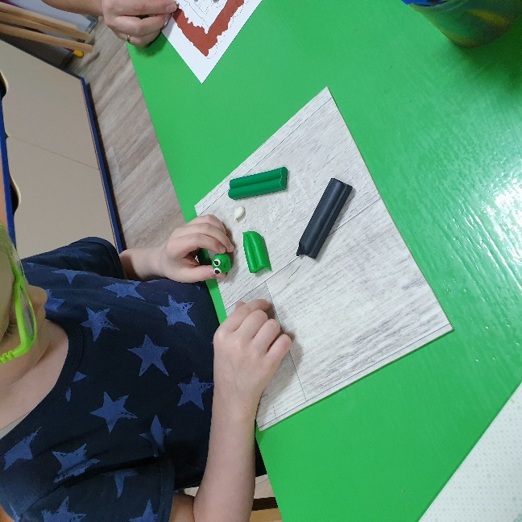
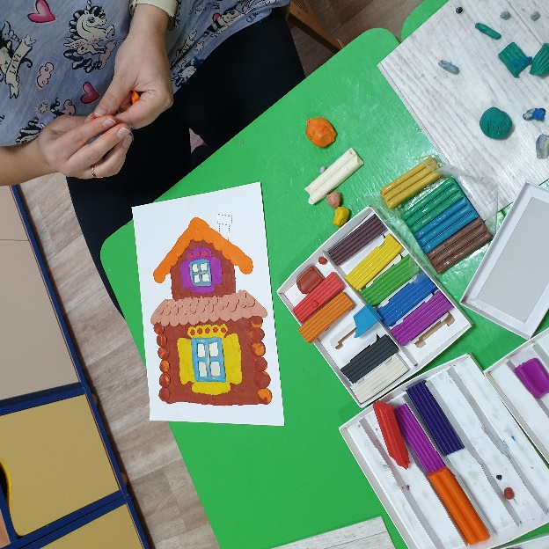
Материалы:
Материалы, которые можно применять при съёмке, могут быть самыми разными — пластилиновые фигурки, куклы, рисунки, камни, листья и шишки, найденные на улице, любимые игрушки, и даже самих юных аниматоров – т.е. фигуры людей

Slide 4
Почему это здорово и зачем это надо!!!
У ребёнка развивается:
1.Фантазия
2. Наблюдательность, интерес к окружающему миру
3. Развитие речи и артистизм
4. Общее развитие: моторика, навыки работы с разными материалами
5.Навыки работы с гаджетами и различными программами
6. Работа в команде
7. Умение доводить до конца
А самое главное-это потрясающий результат! Дети охотно начинают вовлекаться в процесс, как только видят первые «плоды» своей работы.

Slide 5
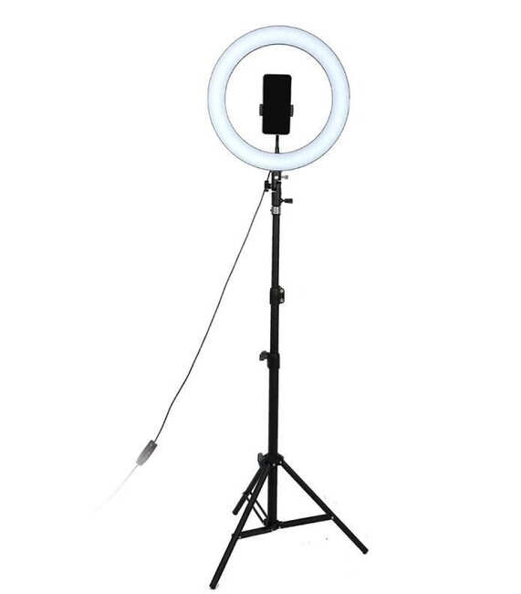
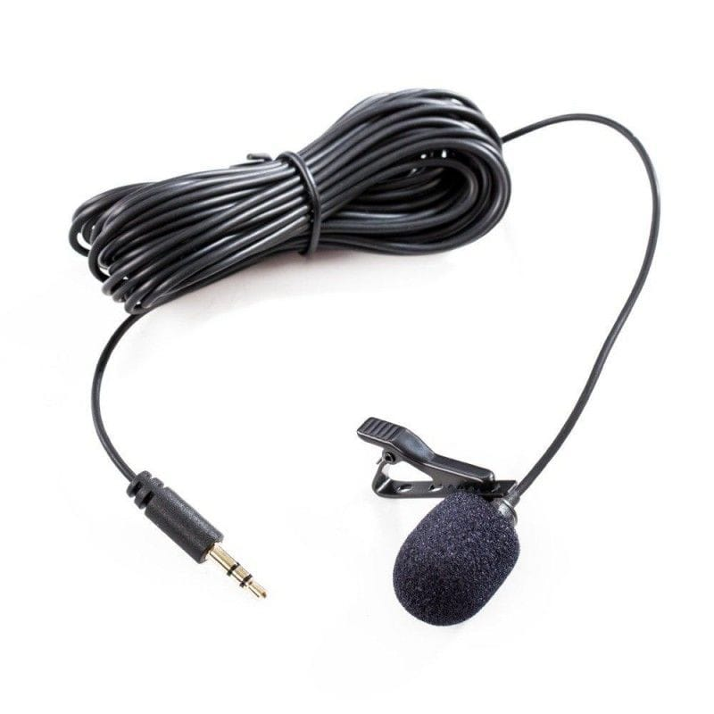
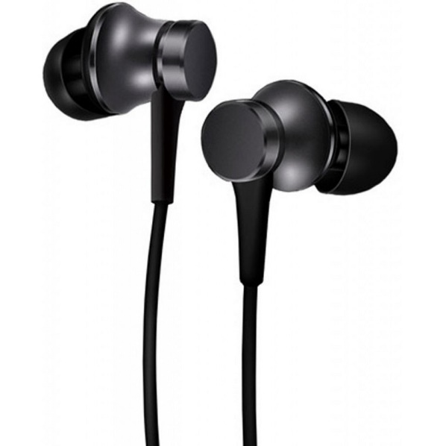
Подготовка рабочего места и оборудования для фотосъемки.

Slide 6
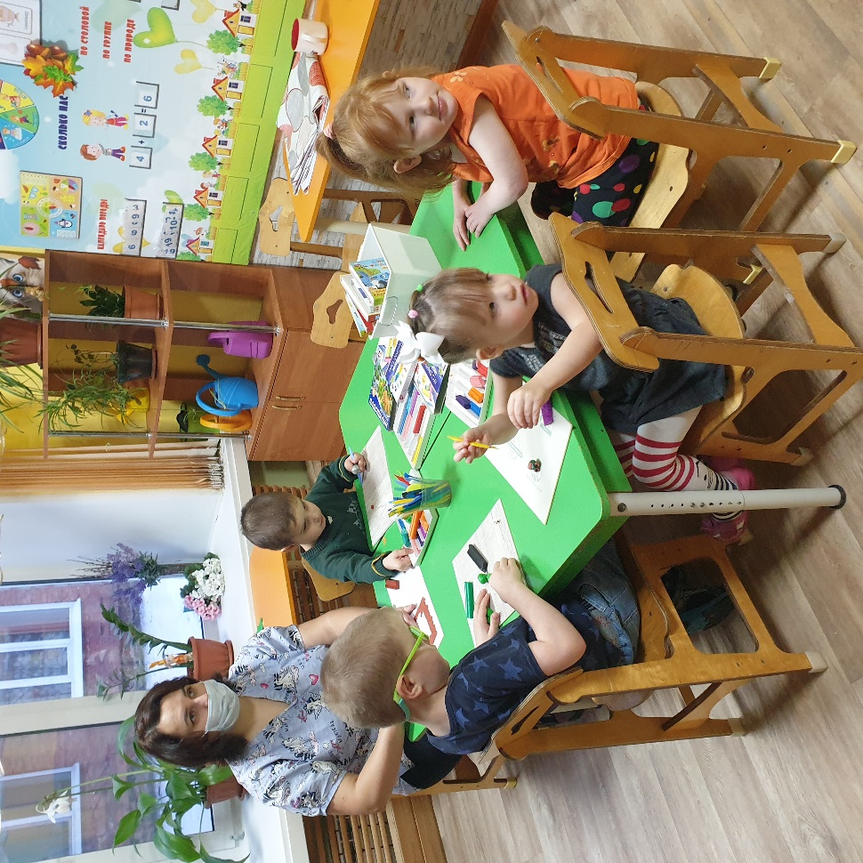
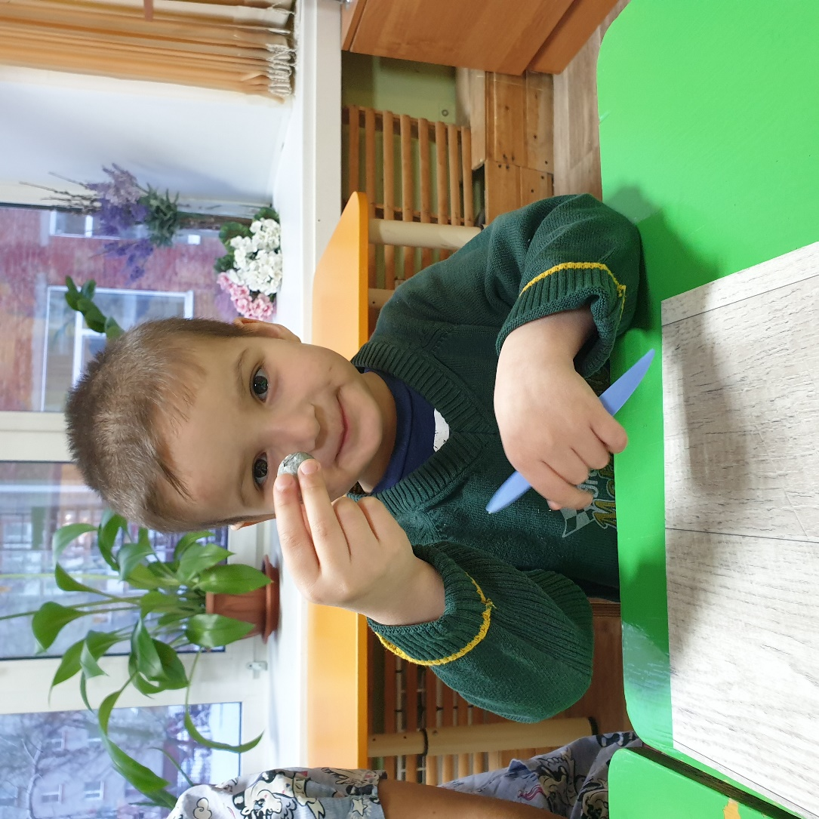
Творческий процесс!

Slide 7
